Slide 1
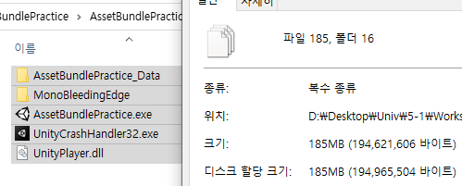
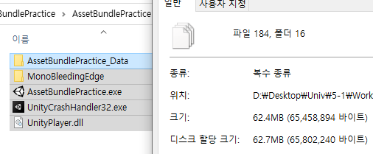
에셋번들
# 1.
번들 적용 전 빌드 용량 vs 번들 적용 후 빌드 용량
리소스를 프로젝트에 그대로 포함시킨 빌드 파일
리소스를 모두 제거하고 에셋 번들로 대체한 빌드 파일

Slide 2

에셋번들
# 2.
로직 개선에 따른 실행 속도 비교 – Untiy Editor 환경에서 반복 수행
번들을 로컬로 다운로드 실행속도
root 1.265 0.860 1.479
albums 5.998 4.978 5.340
photos 8.965 6.655 7.517
번들을 로컬에서 로드 실행속도
root 0.315 0.333 0.326
albums 1.314 1.200 1.251
photos 2.606 2.622 2.592
Patch total 19.438 16.839 17.257
번들을 서버에서 최초 로드 실행속도
root 2.606 1.396 1.543
albums 4.807 4.713 4.700
photos 8.033 6.667 7.653
Patch total 17.781 13.780 14.940
번들을 캐시에서 로드 실행속도
root 0.009 0.009 0.009
albums 0.009 0.009 0.010
photos 0.006 0.005 0.006
Patch total 1.066 1.042 1.405
번들 파일 로컬에 저장한 후 로드 시 누적 패치 소요 시간 19.438 16.839 17.257
로컬에 저장하지 않는 경우 최초 로드 시 누적 패치 소요 시간 17.781 13.780 14.940
로컬에 저장하지 않는 경우 캐시로부터 로드 시 누적 패치 소요 시간 1.066 1.042 1.405
>> 전자가 더 빠를 줄 알고 작업. 이후 후자로 수정하였고 훨씬 속도가 개선됨을 체감.
>> 캐시 정보 및 개념 숙지할 것.

Slide 3
에셋 번들 – 메모리 캐싱과 디스크 캐싱
https://m.blog.naver.com/unity_kr/221949934664
에셋 번들
https://lifeisforu.tistory.com/341
캐싱
http://devkorea.co.kr/bbs/board.php?bo_table=m03_qna&wr_id=50195

Slide 4
Old version
에셋 번들을 로컬에 저장하는 방식.

Slide 5
LoadAssetBundleProgress
시작
CheckBundleVersion()
서버와 로컬의 버전 테이블을 비교
패치가 필요한 에셋 번들 정보 추출
DownloadBundleFromServerToLocal()
패치가 필요한 에셋 번들을 서버로부터 Load 및 로컬에 저장
LoadAssetBundleFromLocal()
로컬 에셋 번들로부터 게임 데이터 로드
Done

Slide 6
CheckBundleVersion()
서버와 로컬의 버전 테이블을 비교
패치가 필요한 에셋 번들 정보 추출
서버 버전 테이블 조회
UnityWebRequest() 조회 및 데이터 저장
versionTableFromServer(string[,])
로컬 버전 테이블 조회
StreamReader() 조회 및 데이터 저장
versionTableFromLocal(string[,])
비교 및 패치 정보 기록
버전 비교 및 패치가 필요한 번들 정보 저장
patchListInfo(List<string[]>)
로컬 버전 테이블 갱신
로컬 버전 테이블이 최신 정보가 아니라면 서버 버전 테이블로 덮어쓰기

Slide 7
DownloadBundleFromServerToLocal()
패치가 필요한 에셋 번들을 서버로부터 Load 및 로컬에 저장
패치가 필요한
에셋 번들 정보 조회
patchListInfo(List<string[]>) 로부터 각 에셋 번들 정보 추출
번들 저장 경로 및 파일 명, 최신 번들 다운로드 URL
번들 다운로드 및
로컬에 저장
추출한 정보를 바탕으로
UnityWebRequest -> FileStream.Write()

Slide 8
LoadAssetBundleFromLocal()
로컬 에셋 번들로부터 게임 데이터 로드
로컬 에셋 번들 조회 및 로드
모든 에셋 번들 경로 조회 및 로드

Slide 9
에셋 번들 – 메모리 캐싱과 디스크 캐싱
https://m.blog.naver.com/unity_kr/221949934664
에셋 번들
https://lifeisforu.tistory.com/341
유나이트서울
https://youtu.be/Lx61ZEKEvnQ
New version
에셋 번들을 로컬에 저장하지 않고 캐시에서 관리하는 방식

Slide 10
LoadAssetBundleProgress
시작
NewCheckBundleVersion()
서버 버전 테이블 조회 및 데이터 추출
NewLoadAssetBundleFromCache()
서버 버전을 기반으로 웹서버 혹은 캐시에서 에셋 번들 로드
Done

Slide 11
패치 시작
서버 버전 테이블 조회
버전 테이블 데이터 추출 및 보관
로컬 버전 테이블 조회
신규 생성
파일 존재?
로컬 버전 테이블 갱신
에셋 번들 목록 순회 및 load

Slide 12
패치
런타임
Building
AssetBundles
에셋 번들
런타임
버전 테이블 갱신
AssetBundles
에셋 번들
DataContainer
WebServer에 저장
에셋 번들
버전 테이블 조회
UnityWebRequestAssetBundle.GetAssetBundle ( URL , version, crc )
캐시의 번들과 버전 비교
변경 여부
종료
Load 및
버전 업데이트

Slide 13
NewCheckBundleVersion()
서버 버전 테이블 조회 및 추출
서버 버전 테이블 조회
UnityWebRequest.Get( version table URL )
서버 버전 테이블 데이터 추출
각 번들의 파일명, 버전, 설치URL 정보 추출 및 저장
serverVersionTable(string[,])
로컬 버전 테이블 기록
로컬 버전 테이블 갱신 (서버 버전 테이블로 덮어쓰기)
로컬 버전 테이블이 없다면 신규 생성
당장 수행에 필요는 X. 패치 상태를 확인하기 위함.

Slide 14
NewLoadAssetBundleFromCache()
서버 버전을 기반으로 캐시 혹은 웹서버에서 에셋 번들 로드
에셋 번들 정보 순회 및
필요 정보 추출
serverVersionTable
각 번들 load
추출한 번들 버전으로 서버와 로컬의 번들 버전 비교
버전이 다르다면 -> 서버로부터 load
버전이 같다면 -> 로컬(캐시)에서 load

